Slide 1

Встановлення параметрів сторінки. Друкування електронної таблиці.
Практична робота 3 Розв’язування задач на обчислення

Slide 2



Запитання
Розділ 7 § 7.1
Які властивості має сторінка текстового документа? Яких значень можуть набувати ці властивості? Як установити значення властивостей сторінки?

Slide 3
Встановлення значень властивостей сторінки
Розділ 7 § 7.1
Ви вже вмієте друкувати текстові документи і знаєте, що перед цим потрібно встановити значення властивостей сторінки документа:
розмір аркуша,
орієнтацію сторінки,
поля тощо.
Потім у режимі Попереднього перегляду переглянути зовнішній вигляд документа і згодом надрукувати документ.

Slide 4
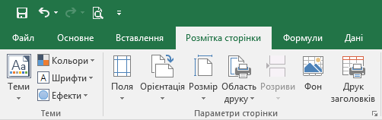
Встановлення значень властивостей сторінки
Розділ 7 § 7.1
Аналогічним є й алгоритм друкування електронної таблиці. Однак друкування в Excel має певні відмінності порівняно з аналогічною операцією у Word.
Встановлення значень властивостей сторінки здійснюється елементами керування групи Параметри сторінки на вкладці Розмітка сторінки на Стрічці.

Slide 5
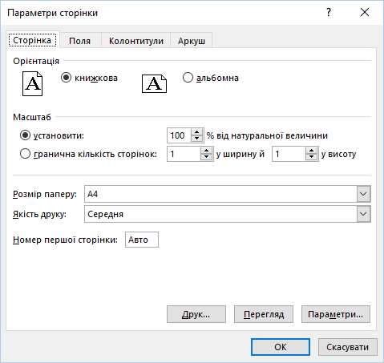
Встановлення значень властивостей сторінки
Розділ 7 § 7.1
Або на вкладках діалогового вікна Параметри сторінки.

Slide 6
Встановлення значень властивостей сторінки
Розділ 7 § 7.1
На вкладці Сторінка можна встановити значення таких властивостей:
орієнтація аркуша, на якому здійснюватиметься друк;
масштаб у відсотках для тієї частини аркуша електронної таблиці, яку буде надруковано;
розмір аркуша паперу для друку;
якість друку;
номер першої сторінки, тощо.

Slide 7
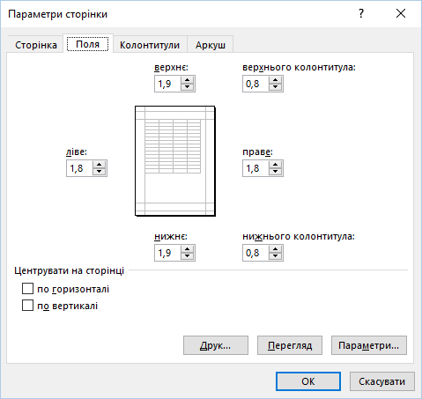
Встановлення значень властивостей сторінки
Розділ 7 § 7.1
На вкладці Поля можна встановити значення таких властивостей аркуша, на якому здійснюватиметься друк:
розміри полів,
розміри колонтитулів,
центрування таблиці на аркуші.

Slide 8
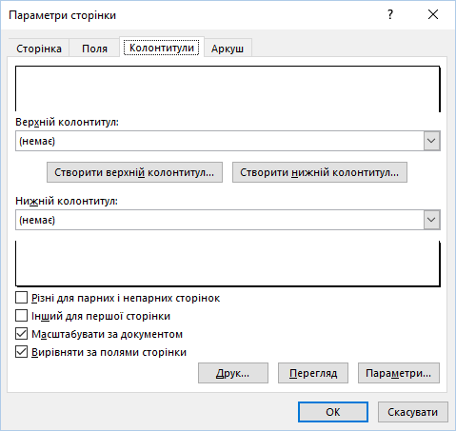
Встановлення значень властивостей сторінки
Розділ 7 § 7.1
На вкладці Колонтитули можна створити:
Верхній колонтитул
Нижній колонтитул
обравши відповідну кнопку або вибрати потрібний колонтитул у полях зі списком Верхній колонтитул або Нижній колонтитул.

Slide 9
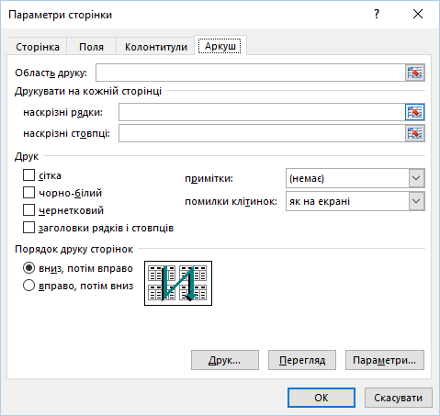
Встановлення значень властивостей сторінки
Розділ 7 § 7.1
На вкладці Аркуш можна встановити значення таких властивостей аркуша електронної таблиці:
область друку - діапазон клітинок аркуша електронної таблиці, які виводитимуться на друк;
друк наскрізних рядків і стовпців на кожній сторінці — діапазон клітинок, які будуть повторюватися на кожній сторінці, коли надрукована частина таблиці на папері займає більше ніж одну сторінку;
порядок друку сторінок - вниз, потім вправо чи вправо, потім вниз; тощо.

Slide 10
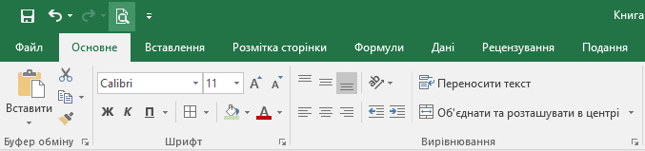
Друкування електронної таблиці
Розділ 7 § 7.1
Для того щоб побачити, який вигляд матиме електронна таблиця на папері, потрібно перейти до режиму Попередній перегляд, який встановлюється кнопкою Попередній перегляд на Панелі швидкого доступу.

Slide 11

Друкування електронної таблиці
Розділ 7 § 7.1
Або в режимі перегляду електронної таблиці Розмітка сторінки, який встановлюється вибором кнопки Розмітка сторінки у Рядку стану.

Slide 12
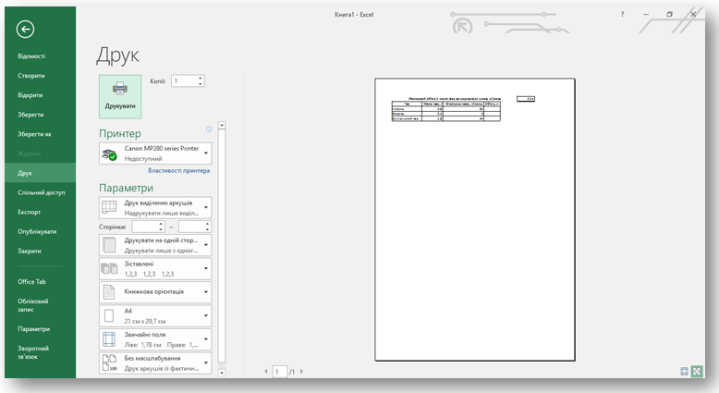
Друкування електронної таблиці
Розділ 7 § 7.1
У режимі Попередній перегляд буде відображено таблицю, підготовлену до друку, яка розділена на сторінки. кілька сторінок.
Якщо область друкування не вміщується на одній сторінці аркуша для друкування, Excel автоматично розділяє цю область на

Slide 13
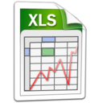
Друкування електронної таблиці
Розділ 7 § 7.1
У режимі:
Попередній перегляд
Розмітка сторінки
Можна переглядати сторінки по одній.
Можна одразу бачити кілька сторінок, розділених штриховими лініями. Переміщуючи штрихові лінії, можна змінювати розподіл вмісту по сторінках.

Slide 14
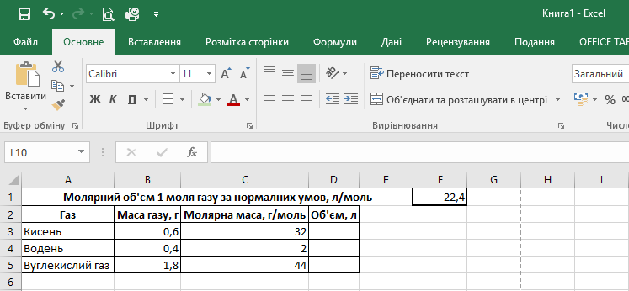
Друкування електронної таблиці
Розділ 7 § 7.1
Після закриття режиму Попередній перегляд на аркуші таблиці з'являються вертикальні й горизонтальні штрихові лінії, які демонструють розбиття таблиці на сторінки.

Slide 15
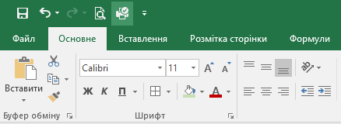
Друкування електронної таблиці
Розділ 7 § 7.1
Якщо на Панелі швидкого доступу в Excel є кнопка Швидкий друк, то її вибір здійснює друкування однієї копії частини поточного аркуша книги, яка заповнена даними, зі значеннями властивостей друку за замовчуванням.

Slide 16
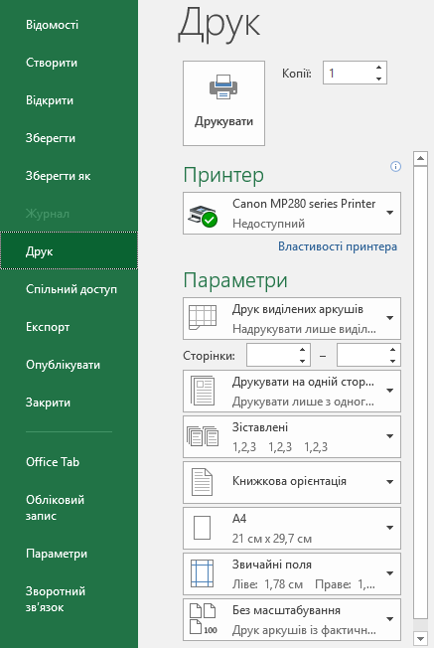
Друкування електронної таблиці
Розділ 7 § 7.1
Якщо потрібно встановити інші параметри друку, то слід виконати Файл ⇒ Друк і у вікні Друк, що відкрилося, установити потрібні значення:
доступний принтер;
кількість копій, які буде надруковано;
об'єкт для друку (виділений діапазон, виділені аркуші чи всю книгу).

Slide 17


Розгадайте ребус
Розділ 7 § 7.1
Друкування

Slide 18
Дайте відповіді на запитання
Розділ 7 § 7.1
Які властивості сторінки електронної таблиці?
Як установити значення властивостей друку електронної таблиці?
Для чого використовують попередній перегляд електронної таблиці? Які його можливості?
Як попередньо переглянути, на які сторінки буде розділено електронну таблицю під час друкування?
Як виконати швидкий друк електронної таблиці?
Як надрукувати електронну таблицю?

Slide 19

Домашнє завдання
Розділ 7 § 7.1
Проаналізувати
§ 7.1, ст. 231-236

Slide 20
Практична робота 14
Розділ 7 § 7.1
Пригадайте
як записувати абсолютні, відносні та комбіновані посилання у формулах;
як використовувати автозаповнення для копіювання формул;
як застосовувати вбудовані функції для опрацювання даних.
Створіть
структуру папок:
E:\9-А(Б) клас\Власне прізвище\Урок 19
Пам’ятайте
Під час виконання практичних завдань пам’ятай про правила безпеки життєдіяльності при роботі з комп’ютером!

Slide 21

Працюємо за комп’ютером
Розділ 7 § 7.1
Практична робота 3
Розв’язування задач на обчислення

Slide 22


Працюємо за комп’ютером
Розділ 7 § 7.1
Сторінка
236

Slide 23

Дякую за увагу!

